Slide 1
Название проекта
Дрон-рыболов

Slide 2
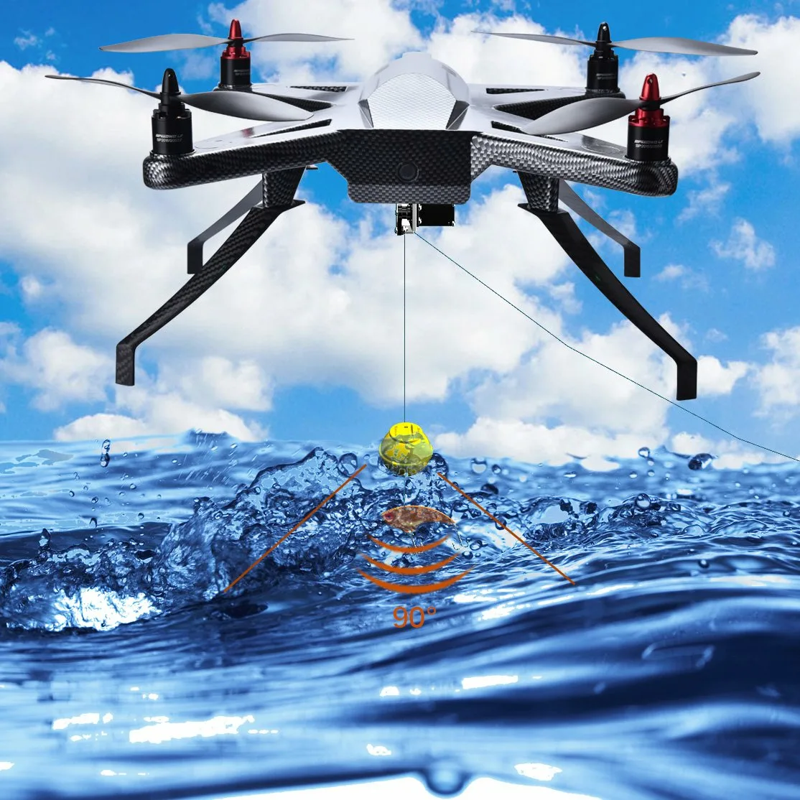
Актуальность проекта
Проект дрон-рыболов представляет собой комбинацию современных технологий. Он заключается в использовании беспилотных летательных аппаратов для ловли рыбы в водоемах. Такие дроны способны значительно упростить процесс рыболовства, сделать его более эффективным и экологически безопасным.
Дроны обладают некоторыми потенциальными преимуществами в сравнении с традиционными методами рыболовства. Они могут охватывать большие площади водоемов и достигать недоступных мест, что может повысить улов и, следовательно, прибыльность.
Одним из основных преимуществ дрон-рыболова считается возможность минимизировать негативное влияние на окружающую среду. Вместо традиционной ловли сетями или удочками, дроны могут ловить рыбу без необходимости использования крючков или рыболовных снастей, что снижает риск случайного захвата нежелательных видов или деликатных экосистем.

Slide 3
Проблема
Проблема клиента, которую вы решаете.
Почему существующих вариантов решения не достаточно?
Рыбаки могут тратить много времени на поиск подходящего места для рыбалки. Это может включать в себя долгие поездки, бесконечное перемещение с места на место и изучение новых районов. Так же, некоторые потенциально привлекательные места для рыбалки могут быть труднодоступными. Это включает в себя удаленные озера, горные реки или морские районы, где добраться до водоема может быть сложной задачей.
Дроны могут обеспечить точную информацию о местоположении рыбы, что сокращает время поиска и увеличивает шансы на улов. Они позволяют рыбакам исследовать и доставаться до отдаленных и сложнодоступных районов, где рыба может быть более активной и менее подвержена давлению со стороны других рыбаков.
Наш Дрон решает вопрос экономии времени и энергии. Рыбакам больше не нужно тратить много времени и энергии на поиск подходящего места для рыбалки. Дрон обеспечивает точные данные о местоположении рыбы, сокращая время, затрачиваемое на поиск. Таким образом, дроны могут исследовать труднодоступные или опасные места для рыбалки, такие как большие озера, реки с быстрым течением или морские районы с большими волнами, предоставляя рыбакам доступ к более разнообразным местам для рыбалки.

Slide 4
Решение
Что вы предлагаете, уникальные преимущества и выгоды для клиента.
Дроны могут исследовать и добраться до мест, которые ранее были труднодоступными для рыбаков, такие как удаленные озера, реки с быстрым течением или морские районы с большими волнами. Это расширяет возможности для рыбалки и позволяет исследовать новые места. Дроны обеспечивают рыбаков информацией в реальном времени о местоположении рыбы, ее активности и изменениях в окружающей среде. Это позволяет рыбакам адаптировать свои стратегии ловли на лету и увеличивает вероятность успешной рыбалки. Они могут сбрасывать наживку точно в зоны, где обнаружена рыба, что увеличивает шансы на улов и уменьшает потери наживки. Таким образом, эффективность рыбалки вырастает в разы.

Slide 5
Рынок
Рынок, на котором вы работаете, его объем, рост и уровень конкуренции.
Рынок дрона-рыболова – это сегмент рынка беспилотных летательных аппаратов, специально разработанных для рыбалки. Эти дроны обычно оснащены оборудованием, позволяющим рыболовам быстро и эффективно просматривать водоемы, находить рыбных стаи и следить за их движением.
Дроны-рыболовы могут иметь различные функции и возможности. Они могут быть оснащены камерами или сенсорами, которые позволяют рыбакам видеть под водой и определять наличие рыбы. Кроме того, они могут быть оснащены специальными устройствами для ловли рыбы, такими как наживки или сети.
Данный продукт также имеет большое количество конкурентов:
1 Традиционные удилища и сети: Традиционные методы ловли рыбы при помощи удилищ, сетей и других ручных инструментов остаются основным конкурентом дронов-рыболовов.
2 Водные транспортные средства: Лодки, каяки и другие суда позволяют рыбакам достичь мест для ловли и осуществлять рыбалку вручную.
3 Спутниковые технологии: GPS и спутниковые карты могут помочь рыбакам найти оптимальные места для ловли без использования дронов.
4 Беспилотные подводные аппараты (БППА): Эти устройства могут быть конкурентами дронов-рыболовов в том случае, если рыбаки хотят проводить исследование и ловлю под водой.
5 Другие рыболовные гаджеты: Существуют различные устройства, такие как эхолоты и прикормочные машины, которые могут помочь рыбакам повысить эффективность ловли.

Slide 6
Бизнес-модель
Бизнес-модель – как вы зарабатываете или планируете.
Каналы продаж планируются как активные, так и пассивные.
1) Интернет-магазины: Можно создать собственный веб-сайт или используйте популярные онлайн-платформы для продажи техники, такие как OZON, Wildberries, Сбермегамаркет, Яндекс Маркет или AliExpress. 2) Розничные магазины: Поставьте вашего дрона-рыболова в физические магазины, специализирующиеся на гаджетах, электронике или рыболовных товарах.
3) Б2Б продажи: Поставлять рыболовным клубам, рыболовным организациям или профессиональным рыбакам для продажи дронов в оптовом порядке.
Так же будет использован телемаркетинг, прямые продажи, корпоративные, дилерские, партнерские каналы. И как пассивный канал продаж – сарафанное радио.
Способы привлечения финансовых и иных ресурсов: инвестиционные клубы, краудфандинг.

Slide 7
Текущие результаты
Текущие результаты: успешные кейсы, клиенты или предварительные договоренности, привлеченные инвестиции и др.
На данный момент мы вступили в акселератор Hive Aero и разработали идею дронов для помощи в рыбалке. Также мы сформировали команду, чтобы разработать бизнес-модель и ценностное предложение нашего проекта.

Slide 8
Команда
Ключевые члены вашей команды (CEO, CTO и СMO), опыт и компетенции;
Ульянникова Екатерина Эдуардовна
Малютина Ксения Вячеславовна
Долягина Валерия Александровна
Лидер команды,занимается созданием нашей презентации
Является главным советником нашей команды и выполняет роль интегратора между участниками
Занимает должность администратора и занимается дизайном нашего проекта

Slide 9
Планы развития
Планы развития, потребности и предложение для того, кому вы адресуете презентацию.
Развитие дрона-рыболова может включать следующие планы:
1. Улучшение технических характеристик: Разработчики могут работать над улучшением мощности, дальности и стабильности полета дронов-рыболовов.
2. Расширение функциональности: Дроны-рыболовы могут быть дополнены новыми функциями, способными повысить эффективность и удобство использования.
3. Интеграция с другими устройствами и приложениями: Дроны-рыболовы могут быть интегрированы с другими беспилотными аппаратами, смартфонами и приложениями, чтобы пользователи могли получать более полную и наглядную информацию о рыбалке. Например, можно создать приложение.
4. Развитие системы безопасности: Разработчики могут работать над созданием системы автоматического избежания препятствий и предупреждения пользователей о потенциальных опасностях при полете. Это может включать использование датчиков препятствий и передачу предупреждающих сигналов на приложение или контроллер дрона.
5. Расширение географического покрытия: Развитие дрона-рыболова также может включать его внедрение на новых рынках и расширение географического покрытия. Проведение маркетинговых исследований и адаптация продукта к специфическим требованиям различных регионов могут помочь привлечь новых пользователей и расширить аудиторию.

Slide 10
Контакты
Сайт
Телефон
email
Website.ru
+7 (___) ___-__-__
email@mailto.ru

